Slide 1
MEMAHAMI DINAMIKA KEBERAGAMAAN : SOSIO-BIBLIOGRAFI
Kamaruzzaman Bustamam-Ahmad, Ph.D.
FKPT Aceh

Slide 2
Tujuan
Memaparkan arah Sejarah Masa Depan dari berbagai literatur
Konteks keberagamaan di Aceh dalam ruang dan waktu Sejarah Masa Depan Dunia
Apa yang harus dilakukan untuk mempersiapkan Aceh masuk dalam Sejarah Masa Depan Dunia
Hubungan Studi Masa Depan Dunia dengan Konteks Kehidupan Sosial-Keagamaan di Aceh

Slide 3
Realitas Masa Depan
“The current Islamist phase of terrorism might end by 2030, but terrorism is unlikely to die completely.” (NIC, 2012)
By 2100, our destiny is to become like the gods we once worshipped and feared. But our tools will not be magic wands and potions but the science of computer, nanotechnology, artificial intelligence, biotechnology, and most of all, the quantum theory, which is the foundation of the previous technologies (M. Kaku)

Slide 4

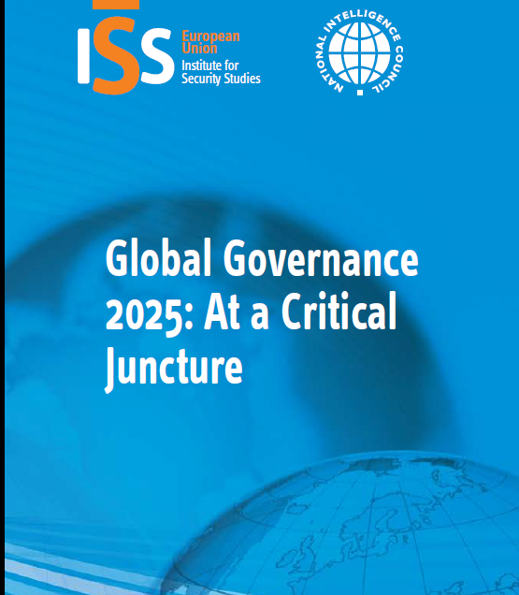

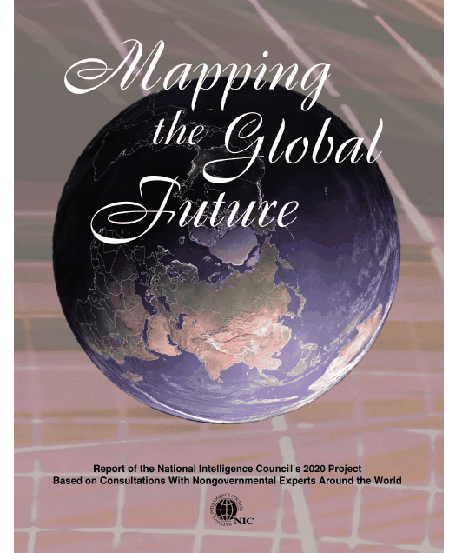
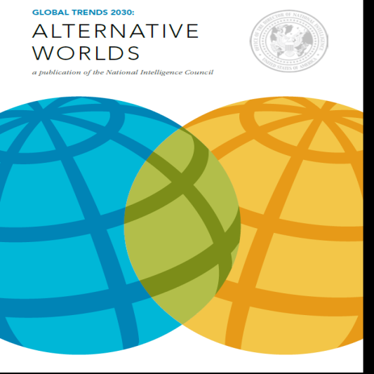
Strategi di Dunia

Slide 5
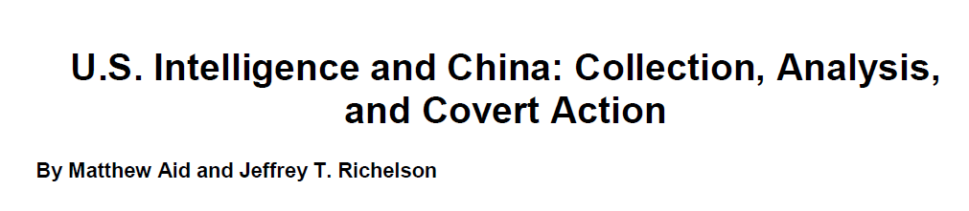
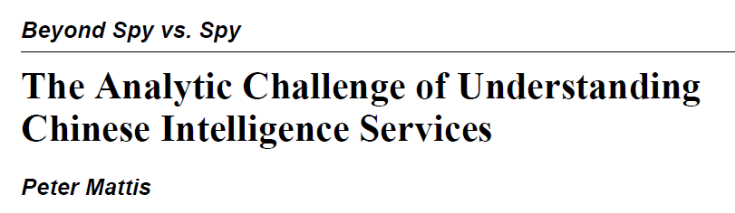
Perang Intelijen

Slide 6


Slide 7
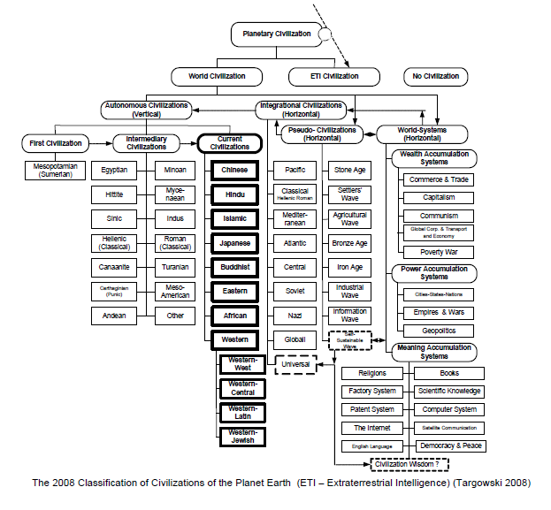

Slide 8
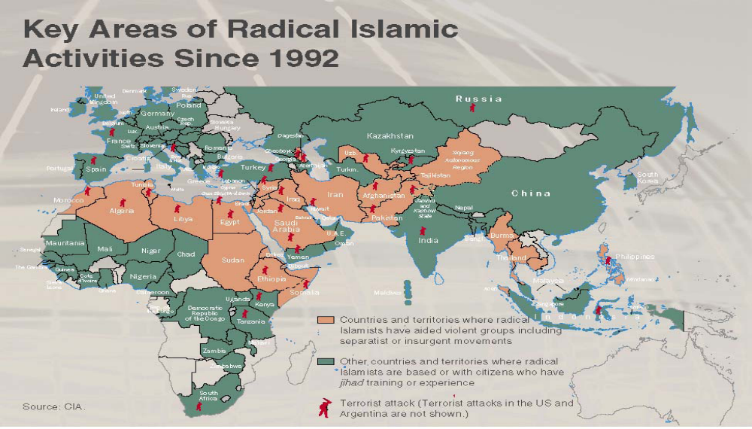
Realita:

Slide 9
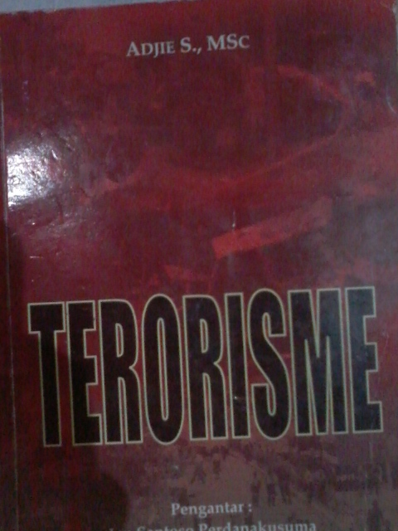
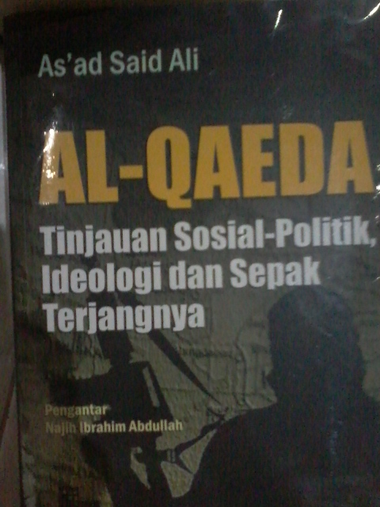
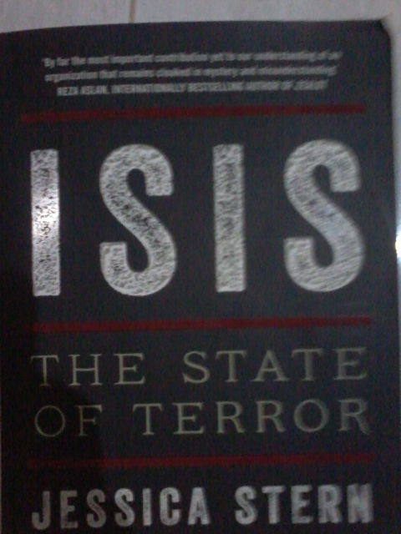


Slide 10
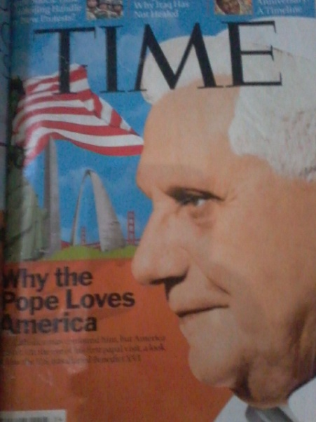

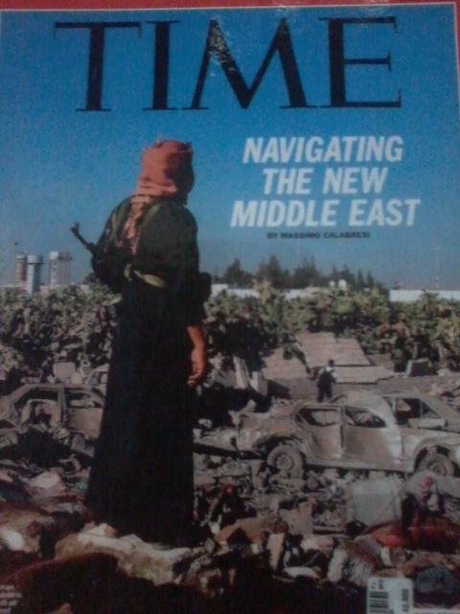

Slide 11

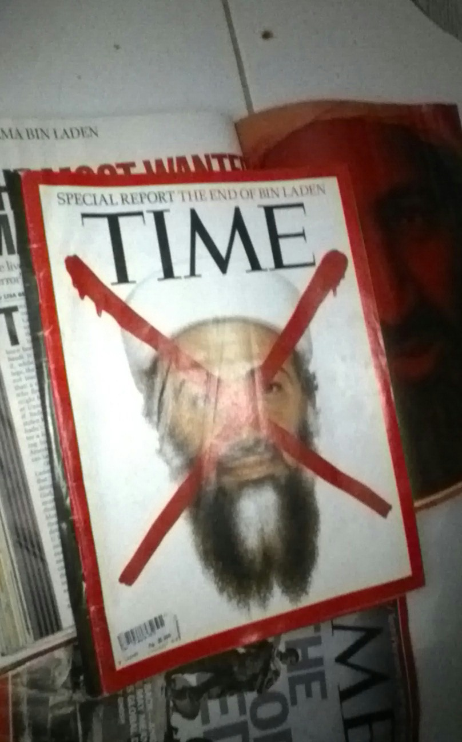
Man of War Vs. Man of Teror

Slide 12
Barat
Eropa
Inggris
Perancis
Amerika Serikat
Kanada/Australia/Selandia Baru
Westernisasi
Jerman
Jepang
Korea Selatan
Singapura
Afrika Selatan
Israel
Timur Tengah
Asia Timur
Asia Timur
Asia Tenggara
Afrika

Slide 13
Spirit Religi
Yahudi
Israel
Kristen
Islam
Hindu
Buddha
Shinto
Chondogyo
Jepang
India
Confucius
Cina
Korea Selatan
Komunis
Asia Timur
Russia
Korea Utara
Barat
Timur Tengah
Timur Tengah
Asia Tenggara
Indonesia
Malaysia
Indonesia (Bali)
Amerika
Australia
Agnostis
Singkretisme
Born As Shinto
Married as Christian
Die As Buddhist
Kejawen
Masuk Melayu
Eropa
Vatikan
Asia Selatan
Islam di Barat
Arab Saudi
Iran
Kristen Ortodoks
Pakistan
Asia Selatan
Asia Tenggara
Thailand
Pusat Kekuasaan Kristen Secara Global

Slide 14
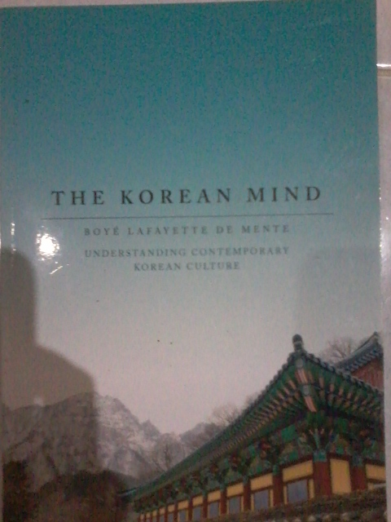


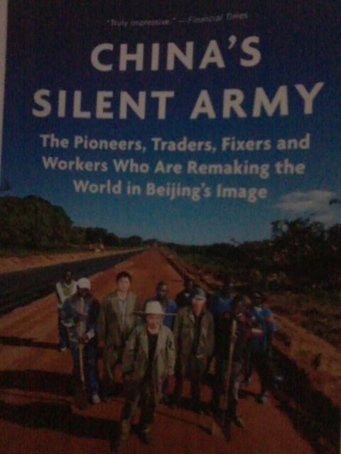
Contoh:

Slide 15
Dua piramid kepentingan di dunia
Power
Control
Influence
Intervence
Balancing
Provoking
Diplomacy
Balancing
Influence
Power

Slide 16
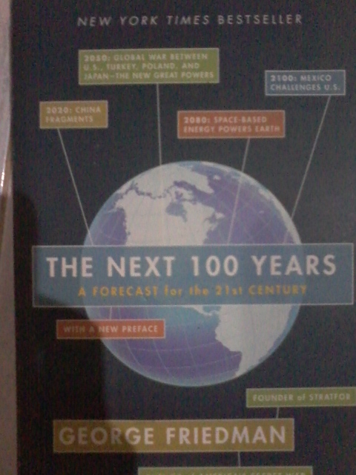
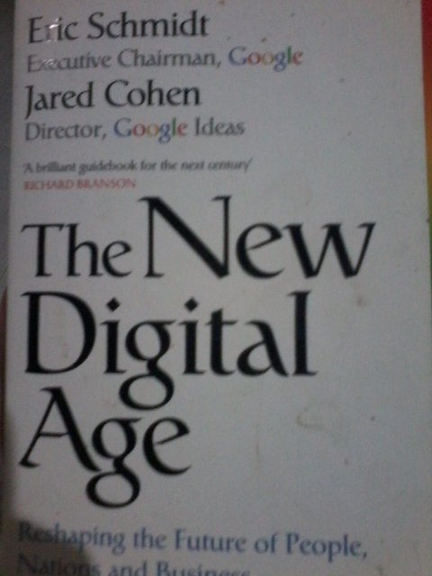

Mimpi Manusia Masa Depan

Slide 17
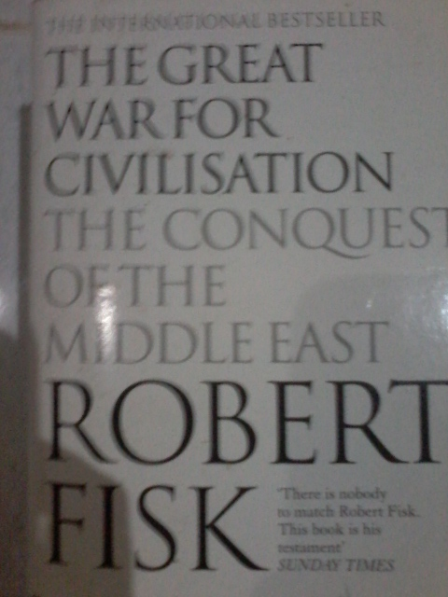


Apa yang diperebutkan

Slide 18

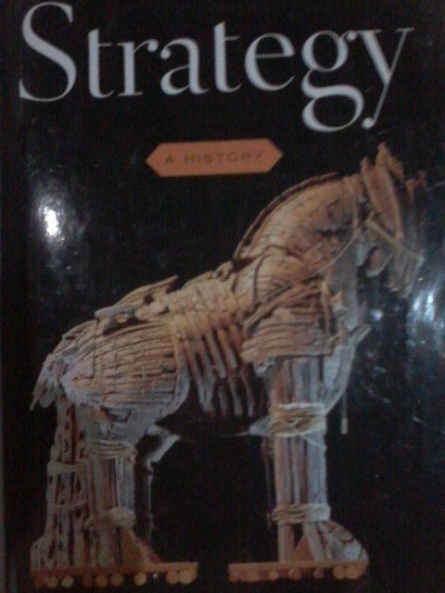
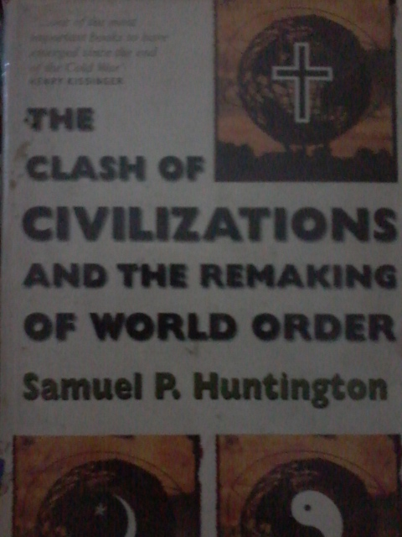
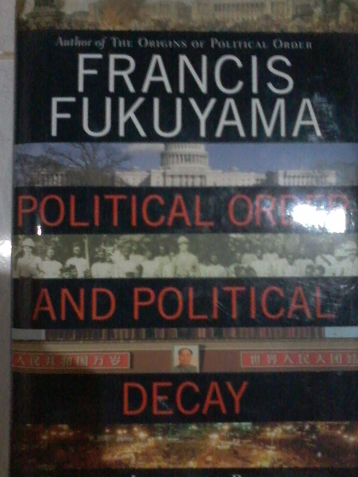
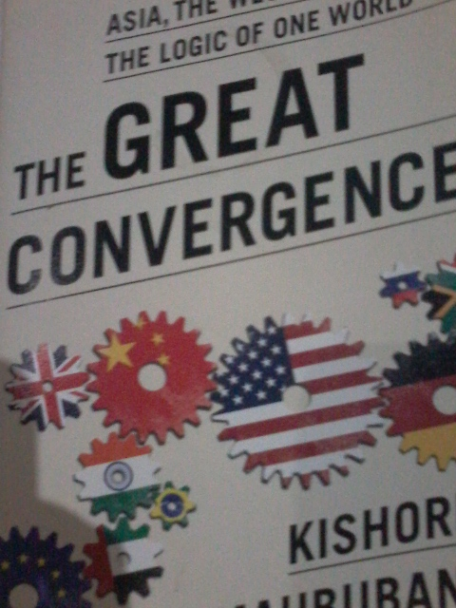
Bagaimana disusun

Slide 19



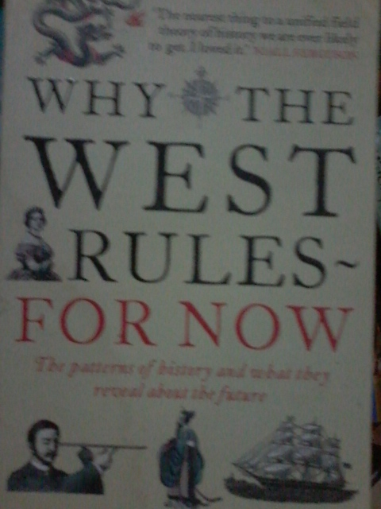

Slide 20
Bentuk Masyarakat di Masa yang Akan Datang
Barbaric State
Sustain State
Great Transformative State
Via:
Statelite State
Digital State

Slide 21
Kenapa Aceh
Chinsow Art ?
Sumber Daya Alam
Sumber Daya Manusia
Sumber Daya Ideologi
Pemetaan Masyarakat
Trap in Conflict ?
Islam as Problem?
“Masyarakat Sakit?”

Slide 22
Isu yang berkembang di Aceh
Level Sosio-Politik
Konflik antara Gub dan Wagub.
Pilkada tahun 2017.
The cont. of conflict in Aceh:
Din Minimi
Aliran Sesat
Kristenisasi di perbatasan Aceh dan Pulau Terluar
Pemekaran Aceh (ALA – ABAS)
Masalah Lainnya
1. “Batu Giok” ke “S2”
2. “Perebutan” Otoritas dan Kekuasaan dalam Agama

Slide 23
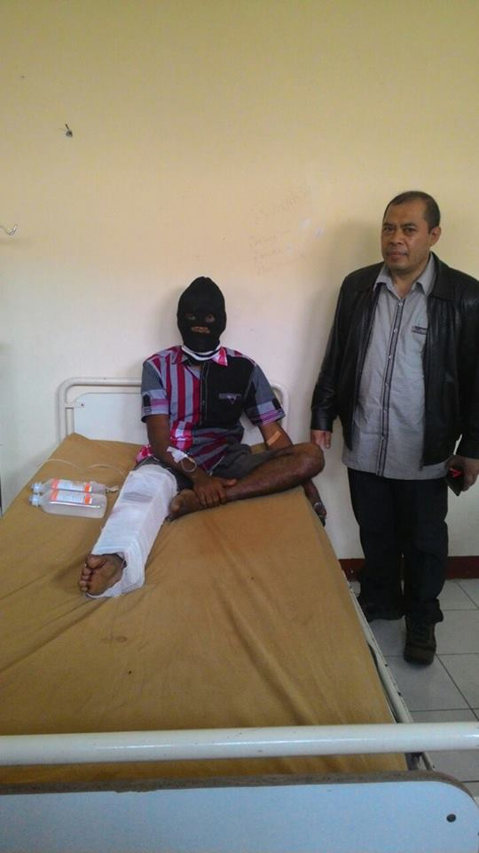
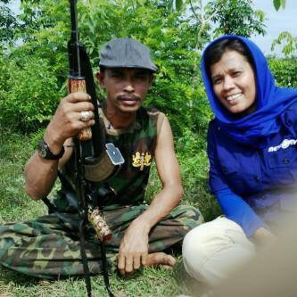

Slide 24
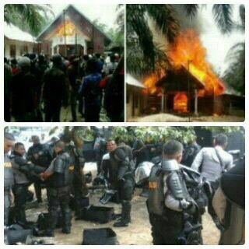
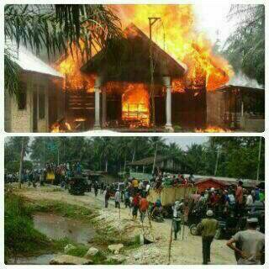
Kasus Singkil (10 Oktober 2015)

Slide 25
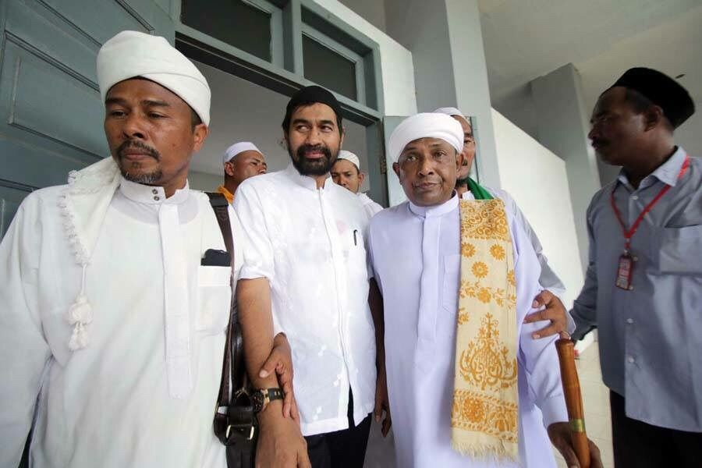
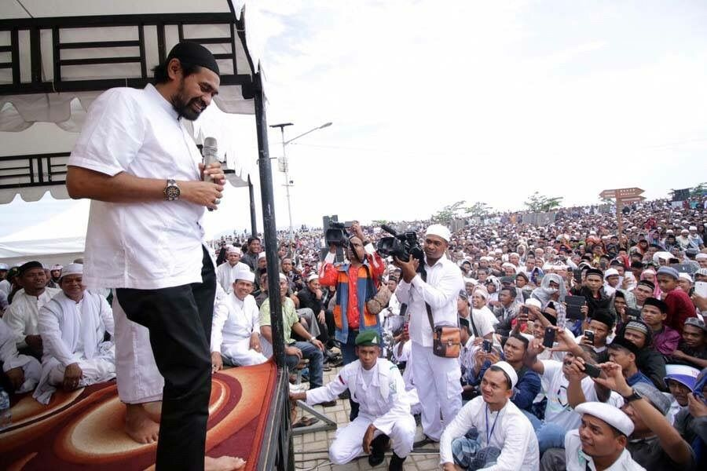

Slide 26
Kesimpulan
Masalah Sosial-Keagamaan di Aceh adalah masalah yang bisa dikaitkan pada skala nasional-regional-internasional.

